Slide 1

Тема 2. Событийно-ориентированное программирование.
Лекция 6. Аппаратно–независимый ввод/вывод

Slide 2
Обо мне
ФОТО
Харченко Владислав Алексеевич, 26 лет.
2012 – 2017 гг. ВГТУ. Факультет Радиотехники и Электроники.
2014 – 2018 гг. Фриланс.
2017 – 2018 гг. АО «НИИ СВТ». Программист.
2018 – 2021 гг. АО «НИИ СВТ». Старший программист.

Slide 3
Учебные вопросы
Окно загрузки
Работа с графикой
Графическая сцена

Slide 4
Источники
Официальная документация: https://doc.qt.io/qtforpython
Прохоренок Н. А., Дронов В. А. Python 3 и PyQt 5. Разработка приложений. 2019 г.
Используемые в курсе инструменты для разработки
IDE | PyCharm CE | https://www.jetbrains.com/pycharm/download
Окружение | Virtualenv | https://docs.python.org/3/library/venv.html
VSC (рекомендовано) | GIT | https://git-scm.com
Фреймворк | PySide2 | https://doc.qt.io/qtforpython/

Slide 5
1. Окно загрузки.

Slide 6
Вывод окна при длительной загрузке приложения
Для вывода всплывающего окна перед появлением GUI самого, необходимо:
В конструкции необходимо создать экземпляр класса QSplashScreen в конструктор которого через конструкцию н передаём нужное для отображения изображение;
Пример:
Методы QSplachScreen:
show() – служит для отображения QSplahScreen;
finish() – необходим для закрытия QSplashScreen;
showMessage() – отображение всплывающего сообщения;
setPixmap() – установить изображение не через конструктор;
clearMessage() – стирает недпись;

Slide 7
2. Работа с графикой

Slide 8
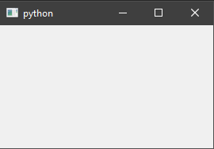
Класс QPainter
Класс QPainter выполняет рисование на виджетах;
Основное применение:
Рисование простых фигур;
Создание собственных виджетов.
Координатная сетка:
Координатная сетка исчисляется слева направо, сверху вниз
0, 0
w, 0
self.hight()
0, h
w, h
self.width()

Slide 9
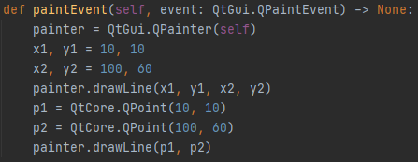

Простейшая графика
drawLine(x1, y1, x2, y2) – обычная линия;
drawLines(list: QLine) – несколько простых линий;
Через задание координат
Через класс QPoint

Slide 10

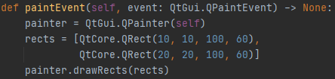
Простейшая графика (продолжение)
drawRect(x1, y1, w, h) – прямоуголник;
drawRects(list: QRect) – несколько прямоугольников;

Slide 11

Простейшая графика (продолжение)
drawArc(x, y, w, h, a, alen) – дуга;
x, y, w, h – <int> – область рисования дуги;
a – начальный угол (1/16 градуса);
alen – длина дуги (1/16 градуса);
0 = 0
90 = 16*90 = 1440
180 = 16*180 = 2880
270 = 16*270 = 4320
360 = 16*360 = 5760
w
x,y
h
*1/16 – для большей точности

Slide 12
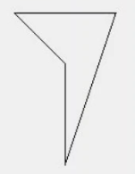
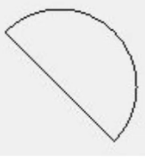
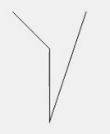
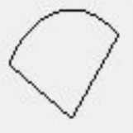
Простейшая графика (продолжение)
drawPolygon(list: QPoint) – многоугольник;
drawPoint() – точка;
drawChord() – дуга с хордой;
drawPolyline() – множество линий;
drawPie() – сектор.

Slide 13
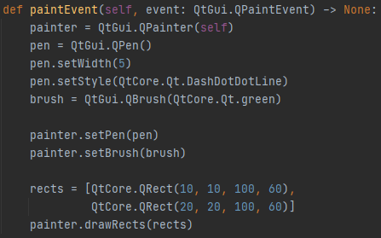

Классы QPen и QBrush
QPen – тип рисуемой фигуры
QBrush – тип заполнения фигуры

Slide 14
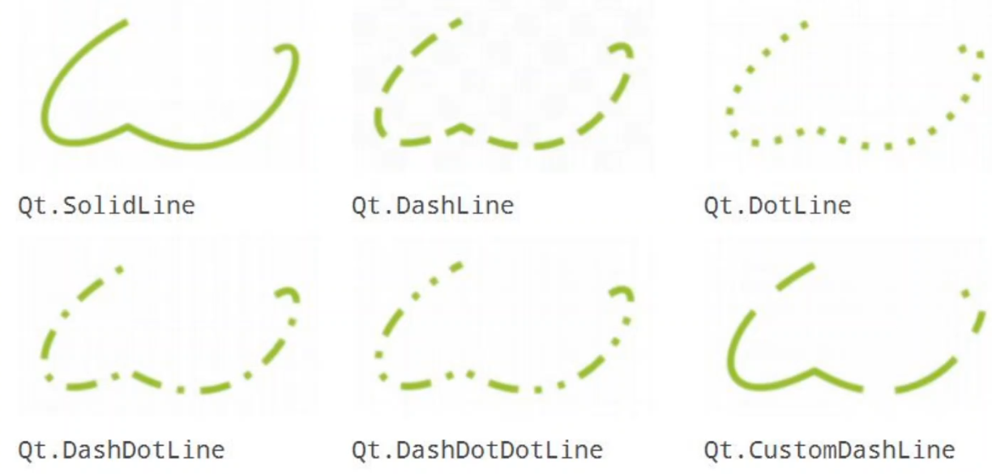
Стили контура фигуры

Slide 15
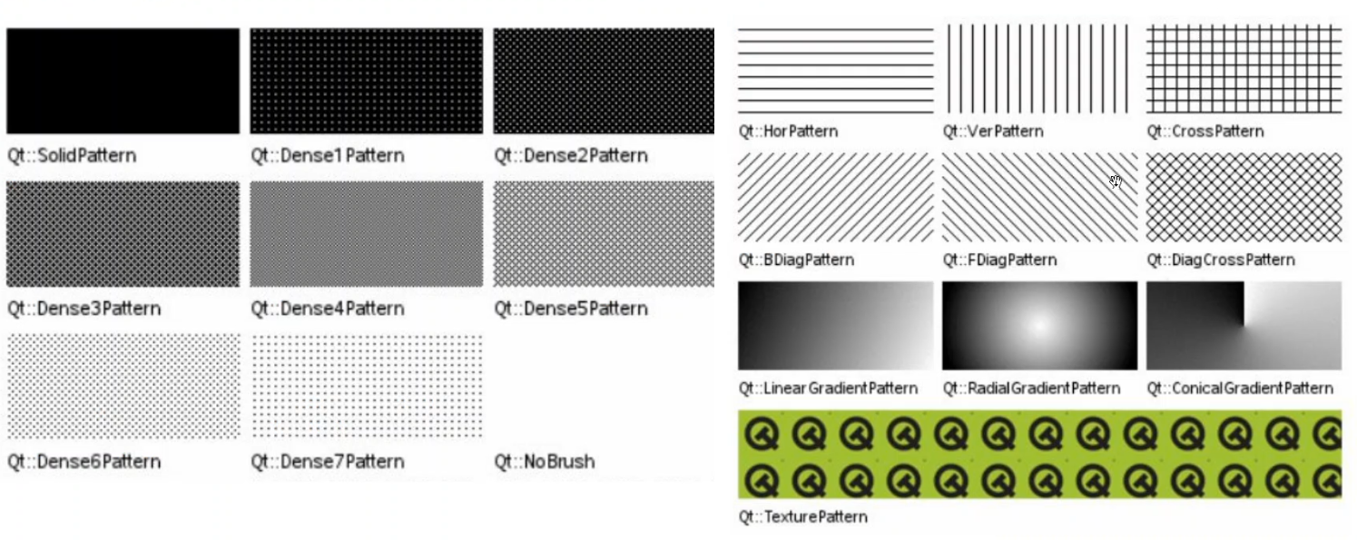
Стили QBrush

Slide 16
3. Графическая сцена

Slide 17

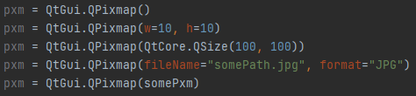
Класс QPixmap
Список поддерживаемых форматов:
Форматы конструктора:
Qbitmap – подкласс QPixmap. Обеспечивает обработку монохромных изображений глубиной 1 бит.
*gif – можно прочитать, но нельзя сохранить, т.к. алгоритм сжатия gif, защищён патентом
Основные методы:
load()
loadFromData()
save()
convertFromImage()
scaled()

Slide 18
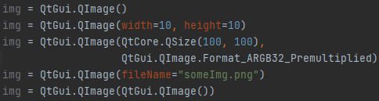
Класс QImage
Обеспечивает аппаратно – независимое представление для ввода/вывода изображений, а также для прямого доступа к пикселям и манипуляциям с ними.
Формат конструктора:
Методы класса, практически схожи с QPixmap, т.к. авторы Qt хотели, чтобы два класса были унифицированы друг с другом.

Slide 19
Основные отличия QPixmap и QImage
QPixmap | QImage
Служит только для отображения изображений в программе | Служит для работы с данными изображения, для доступа к пикселям и манипуляции с ними
Если изображение будет отображаться более 2х раз рекомендуется использовать QPixmap | Можно управлять QImage вне GUI потока

Slide 20
Спасибо за внимание!

